Slide 1

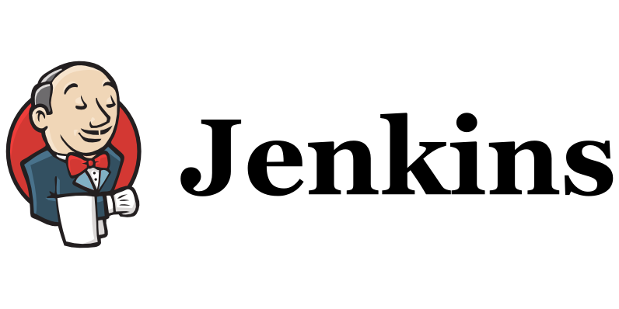

Gradle, Maven and Jenkins: Build automation tools
Ανδρέας Χρυσάνθου
Στέλιος Ευαγόρου

Slide 2
Ιστορική αναδρομή
Maven
Gradle
Jenkins
To maven είναι ένα build tool το οποίο είναι γραμμένο σε Java.
Δημιουργός του είναι ο Jason van Zyl , αρχικός στόχος ήταν να είναι sub-project του Apache Turbine (2002) .
Το 2003 ψηφίζεται και γίνετε αποδεκτό σαν ένα από τα πιο ψηλού επιπέδου project για το Apache Software Foundation .
Τον Ιούλιο του 2004 η Maven κυκλοφορά το πρώτο κρίσιμο milestone την έκδοση v1.0
Ακολούθως το 2005 βγαίνει το Maven 2 και τον Οκτώβριο του 2010 το Maven 3
To gradle είναι ένα build tool γραμμένο σε Java ,Groovy και Kotlin
Δημιουργός του ήταν ο Hans Doctor και η ημερομηνία πρώτης κυκλοφορίας του ήταν 21 Απρίλιου 2008
Με το πέρας του χρόνου εμφανίζονται συνεχώς νέες πιο αναβαθμισμένες έκδοσης ( 1.0 Ιούνιος 2012 , 2.0 Ιούλιος 2014 , 3.0 Αύγουστος 2016 , 4.0 Ιούνιος 2017 ,5.0 Νοέμβριος 2018 , 6.0 Νοέμβριος 2019 , 7.0 Απρίλιος 2021
To Jenkins είναι ένας διακομιστής ανοικτού πηγαίου κώδικα ο οποίος είναι γραμμένος σε Java .
Δημιουργός ήταν ο Kohsuke Kawaguchi και η πρώτη ημερομηνία κυκλοφορίας ήταν 2 Φεβρουάριου 2011
Το αρχικό όνομα ήταν Hudson αλλά ακολούθως μετονομάστηκε λόγο διαφωνίας με την Oracle που διεκδικούσε το όνομα του έργου
Τον Απρίλιο του 2016 εκδίδεται η δεύτερη έκδοση και το 2018 εκδίδεται το Jenkins X

Slide 3
Πλεονεκτήματα και μειονεκτήματα Maven
Πλεονεκτήματα
Μειονεκτήματα
1) Το Maven μπορεί να προσθέσει αυτόματα όλες τις εξαρτήσεις(dependencies) που απαιτούνται για το έργο διαβάζοντας το αρχείο pom.
2)Το Maven διευκολύνει την έναρξη ενός project σε διαφορετικά περιβάλλοντα χωρίς να χρειάζεται να ανησυχούμε για εξαρτήσεις , επεξεργασία (processing) και builds
3)Είναι πολύ εύκολο κάποιος να μετατρέψει το έργο του σε jar , war κτλπ
Η προσθήκη μιας νέας εξάρτησης(dependencie) είναι πολύ εύκολη, απλώς να γραφτεί ο κωδικός εξάρτησης(dependency code ) σε αρχείο pom
1)To Maven χρειάζεται την εγκατάσταση του maven στο σύστημα και το maven plugin για το ide
2)Αν το dependency code για ένα dependency δεν είναι διαθέσιμο , τότε αυτή η εξάρτηση δεν μπορεί να προστεθεί μέσω Maven

Slide 4
Πλεονεκτήματα και μειονεκτήματα Jenkins
Πλεονεκτήματα
Μειονεκτήματα
Το Jenkins είναι εργαλείο ανοικτού πηγαίου κώδικα και έτσι οι προγραμματιστές δεν χρειάζεται να αγχώνονται για χρήματα , ενώ είναι και ανεξάρτητο πλατφόρμας .
Είναι όλη η ομάδα συγχρονισμένοι, μιας και το Jenkins εστιάζει σε ένα κεντρικοποιημενο τρόπο εργασίας , όλα τα μέλη της ομάδας είναι συγχρονισμένα.
Είναι εύκολος ο εντοπισμός σφαλμάτων καθώς και οι επίλυση τους
Πολλά plugins έχουν πρόβλημα με την διαδικασία ενημέρωσης.
Εξαρτάτε σε μεγάλο βαθμό από τα plugins αφού πολλές φορές είναι δύσκολο να βρούμε το οτιδήποτε χωρίς plugin
To error message δεν είναι καθαρό με αποτέλεσμα να είναι δύσκολο να βρούμε τι πήγε λάθος.

Slide 5
Πλεονεκτήματα και μειονεκτήματα Gradle
Πλεονεκτήματα
Μειονεκτήματα
Είναι πολύ προσαρμόσιμο :Το εργαλείο μπορεί να προσαρμοστεί σε διαφορετικές τεχνολογίες για διαφορετικά έργα
Απόδοση: Το Gradle είναι πολύ γρήγορο και αποτελεσματικό όσον αφορά την απόδοση. (Έχει σχεδόν διπλάσια ταχύτητα από το maven )
Εμπειρία χρήστη : Παρέχετε σε μια ποικιλία από IDE’s οπού οι χρήστες μπορούν να δουλέψουν ενώ παράλληλα παρέχει και την επιλογή να γίνει χρήση του μέσω γραμμής εντολής
Τεχνική εξειδίκευση: Για να δημιουργήσουμε task με τον Gradle, απαιτούνται τεχνικές δεξιότητες.
Κατανοησιμότητα: Η τεκμηρίωση του Gradle είναι αρκετά εκτενής. Χρειάζεται εκ των προτέρων γνώση των όρων.

Slide 6
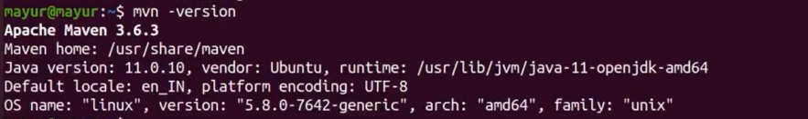
Εγκατάσταση Maven
1) Πρώτα πρέπει να ενημερωθούν τα repository sudo update –y
2) Εγκαθιστούμε το Maven sudo apt install maven –y
3) Για να ελέξουμε ότι έγινε σωστά η εγκατάσταση εκτελούμε mvn - version

Slide 7
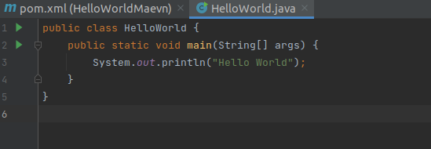
Παρουσίασή Hello Word

Slide 8
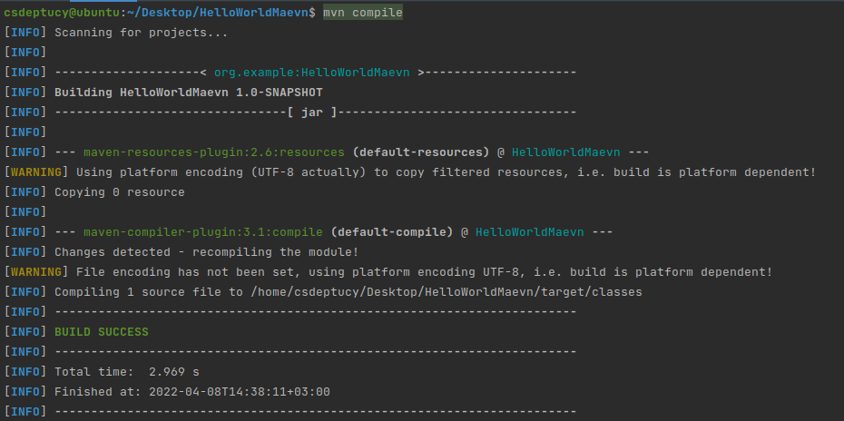
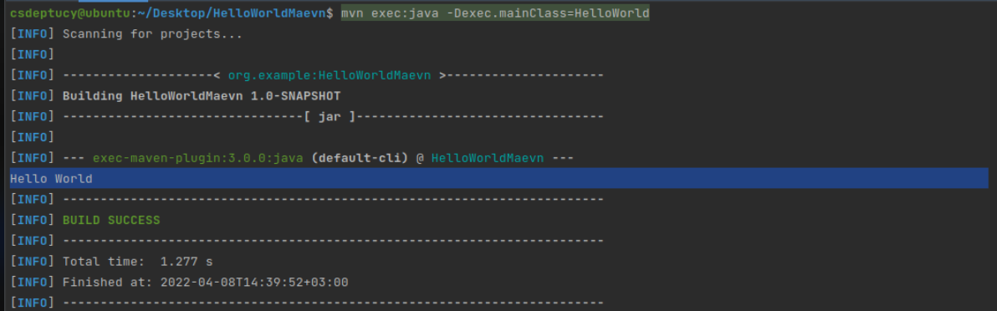
Μεταγλώττιση και εκτέλεση μέσω Maven

Slide 9
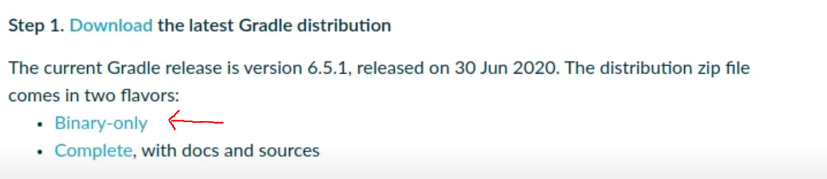
Εγκατάσταση Gradle
1) Μπαίνουμε στο gradle.org/install και κατεβάζουμε την Binary only επιλογή
2)Το κάνω copy paste στο home directory και το μετονομάζω σε gradle
3)Ακολούθως εκτελούμε την pwd για να βρω το path και εκτελώ nano ¬/.bashrc για να ανοίξει το bashrc
4) Πάω στο τέλος του file και γραφω export PATH=$PATH :/αυτό που πηρα από το pwd /bin ακολούθως πατώ ctr+x
5)Εκτελώ gradle-version για να δω ότι όλα πήγαν καλά

Slide 10
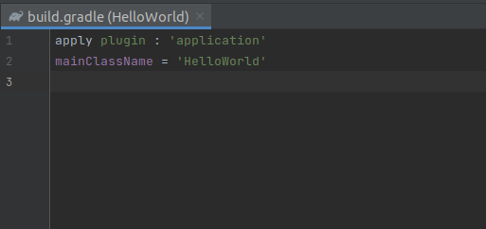
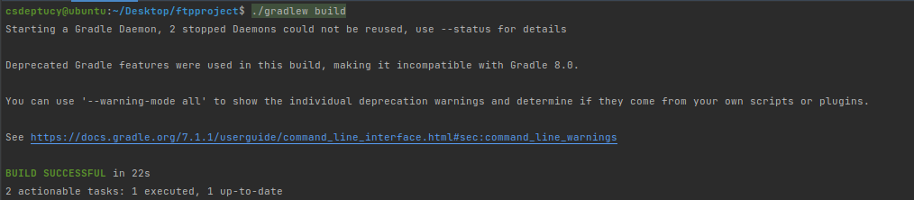
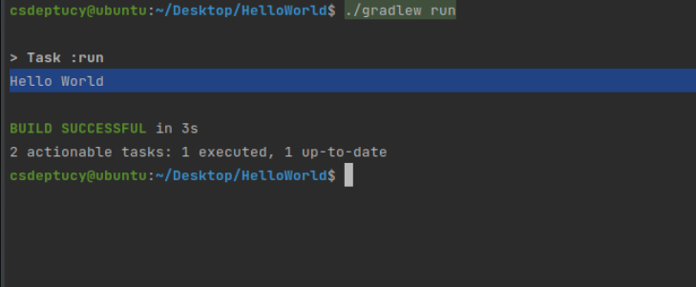
Μεταγλώττιση και εκτέλεση μεσώ Gradle

Slide 11

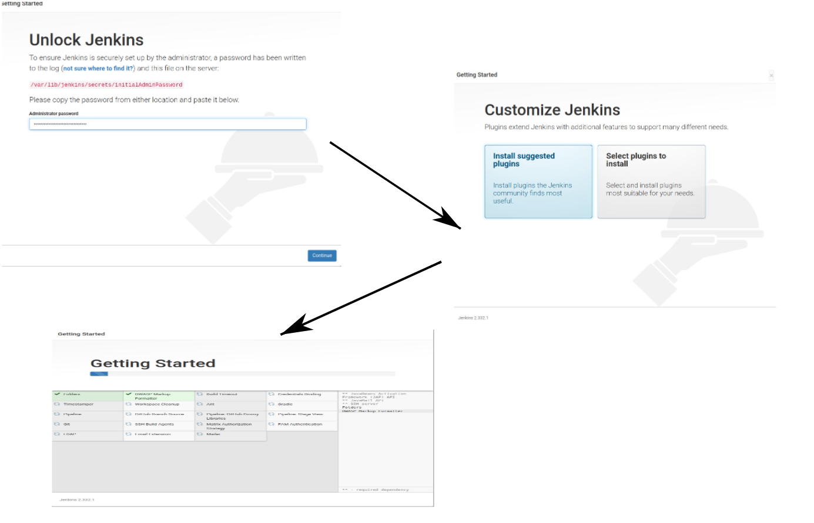
Εγκατάσταση Jenkins
Αρχικά πάμε να δείξουμε πως θα εγκαταστήσουμε το Jenkins :
sudo apt-get install Jenkins
Πληκτρολόγησε localhost:8080 σε ένα browser και θα ανοίξει το jenkins

Slide 12
Τι είναι το Maven
Το Maven είναι ένα λογισμικό διαχείρισης έργων το οποίο χρησιμοποιείται κυρίως σε εφαρμογές Java αλλά μπορεί να χρησιμοποιηθεί και σε άλλες γλώσσες όπως C# και Ruby. Αυτό το εργαλείο βοηθά στην διαχείριση και αυτοματοποίηση των πιο κάτω:
Build
Dependencies

Slide 13
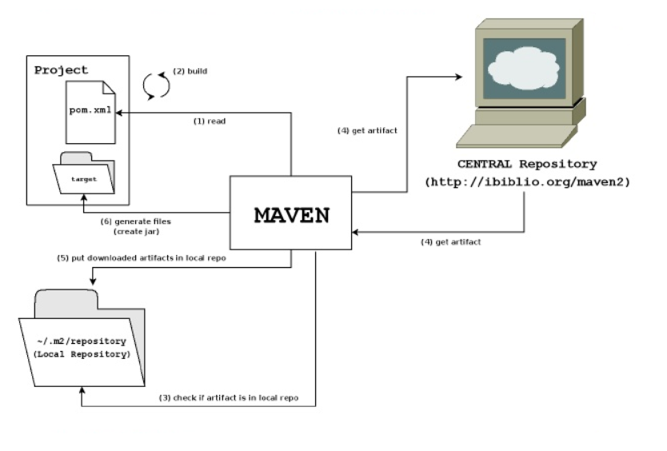
Πως δουλεύει το Maven
Notes:
Σε αυτή την εικόνα μπορούμε να δούμε αφαιρετικά πως δουλεύει το maven. Αρχικά διαβάζεται το pom.xml αρχείο το οποίο είναι ένα από τα πιο σημαντικά στοιχεία του maven και θα εξηγηθεί στην συνέχεια. Ακολούθως κατεβάζονται τα dependencies αν δεν υπαρχουν ηδη σε ένα τοπικό φάκελο πάνω στον υπολογιστή μας και τέλος εκτελούνται life cycles, goals και plugins.

Slide 14
Τι είναι το POM αρχείο
Το POM(Project object model) είναι από τα πιο βασικά στοιχεία του Maven.
Είναι ένα XML αρχείο το οποίο έχει πληροφορίες και ρυθμίσεις οι οποίες είναι πολύ σημαντικές για το χτίσιμο ενός project όπως για παράδειγμα dependencies και plugins.
Notes:
Ti einai omos to POM arxio kai giati einai toso simantiko.
Opos anaferame proigumenos to POM einai to proto arxio pou diavazete apo to maven kai Πιο συγκεκριμένα το POM είναι ένα XML αρχείο το οποίο έχει πληροφορίες και ρυθμίσεις οι οποίες είναι πολύ σημαντικές για το χτίσιμο ενός project όπως για παράδειγμα dependencies, plugins.

Slide 15
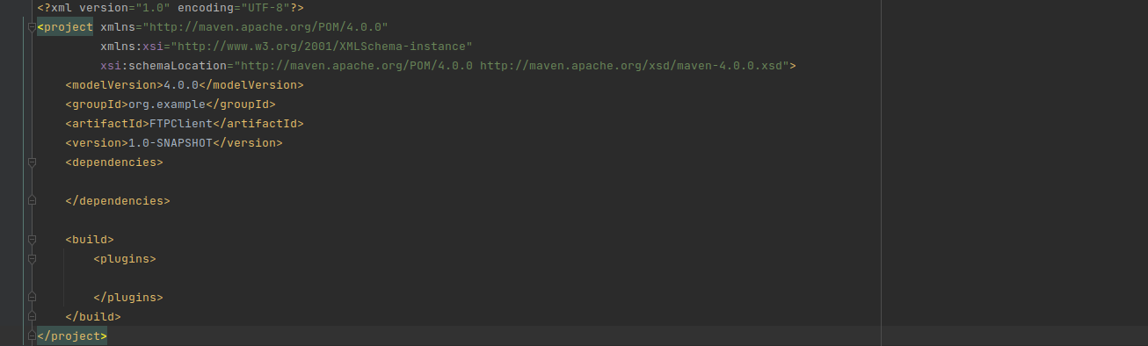
Minimum POM configuration
Dependencies Section
Plugins Section
Notes:
Για αρχή ας δούμε ένα πολύ απλό POM File. Αυτό το File περιέχει όλες τις πληροφορίες που χρειαζόμαστε για να κάνουμε compile την εφαρμογή μας.
Για να κάνεις compile τώρα τον κώδικα σου πρέπει να βάλεις αυτό το pom file σε ένα directory το οποίο ακολουθεί ένα structure διότι το maven κάνει πολλές υποθέσεις για τη δομή των φακέλων που ακολουθεί το project μας.

Slide 16
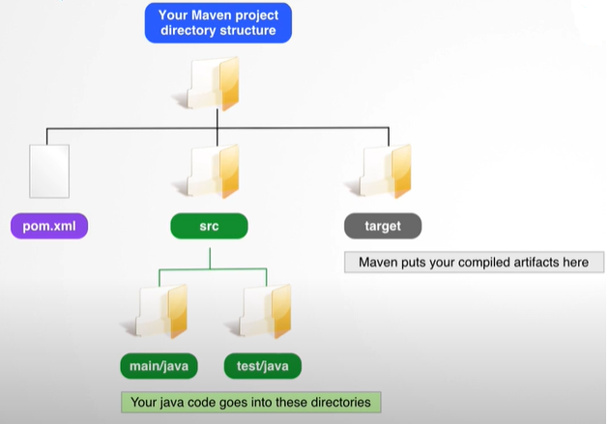
Maven Project Directory Structure
Όλος ο κώδικας και τα recourses τοποθετούνται μέσα στο src directory
Στο main/java directory τοποθετείται ο κώδικας της εφαρμογής μας
Στο test/java directory τοποθείται ο unit test κώδικας της εφαρμογής μας
Ο compiled κώδικας τοποθετείται μέσα στο target directory

Slide 17
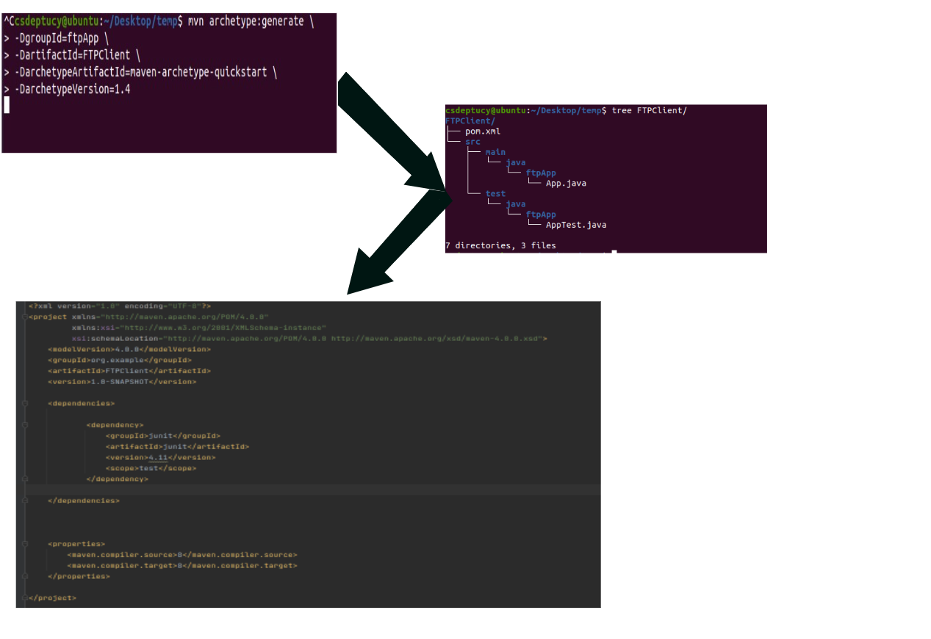
Υλοποίηση FTP Client με Maven
Notes:
Για να δείξουμε τις δυνατότητες του εργαλείου Maven υλοποιήσαμε ένα FTP Client πρόγραμμα που γίνεται build με Maven.
Σε αυτή τη διαφάνεια μπορούμε να δούμε πως μπορούμε να δημιουργήσουμε ένα Maven project από το command line με την εντολή που φένεται στην 1η εικόνα, ακολούθως δημιουργείται μια ιεραρχία φακέλων ακριβώς όπως την περιγράψαμε προηγουμένως και τέλος δείχνουμε το pom.xml αρχείο που παράγεται το οποίο επίσης μοιάζει με αυτό που δείξαμε ήδη.

Slide 18
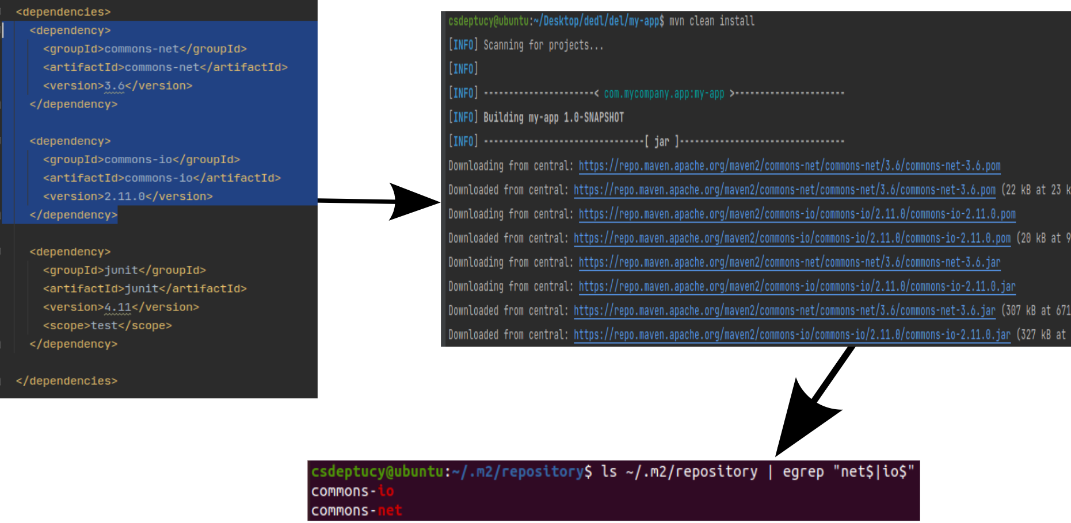
Προσθήκη απαραίτητων dependencies χρησιμοποιώντας Maven
Notes:
Edo mporoume na doume pos kapios mpori na prosthesi tis vivliothikes pou xriazete gia to project tou xrisimopoiontas maven. Avto pou xriazete na kani einai mesa sto <dependencies> section na prosthesi to highlighted kommati. Akolouthos ektelontas maven clean install mporoume na doume oti katevazonte ola ta aparaitita dependencies apo to repository tou maven kai sti sinexia mporoume na doume oti avtes oi vivliothikes ontos katevikan se ena topiko repository ston ipologisti mas.

Slide 19
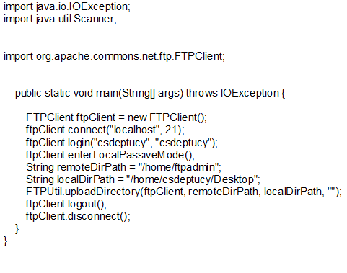
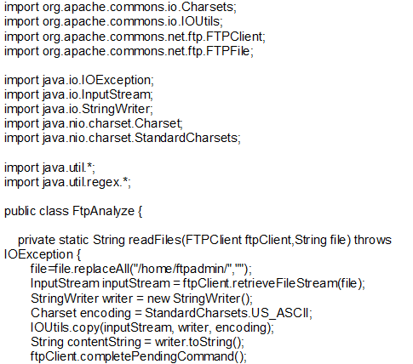
MyFTPUpload.java
FtpAnalyze.java(whole code can be found on github link , mentioned later)
Notes:
Edo mporoume na doume sto MyFTPUpload pos mporoume efkola na kanoume import to FTPClient library

Slide 20
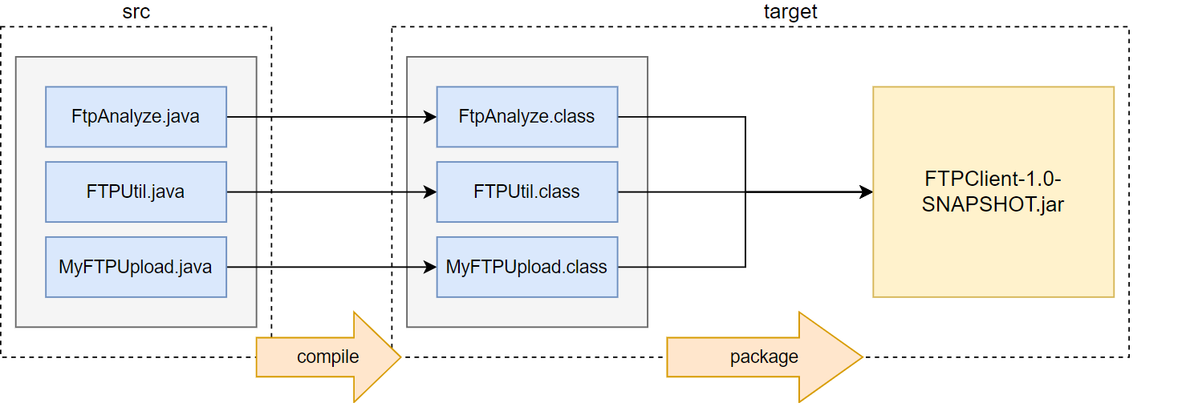
Compile and packaging:
mvn clean compile package
Τρέχοντας όμως αυτό το jar θα πάρουμε το πιο κάτω error:

Slide 21
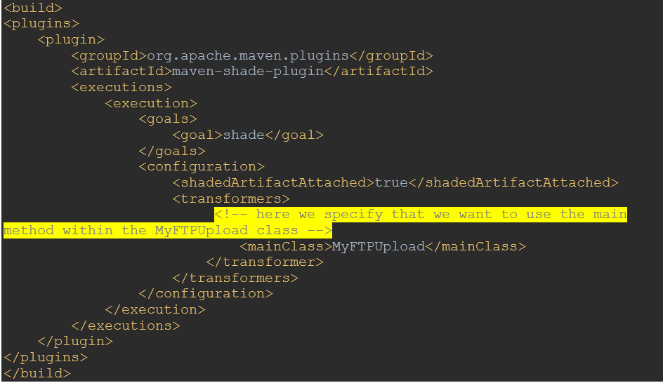
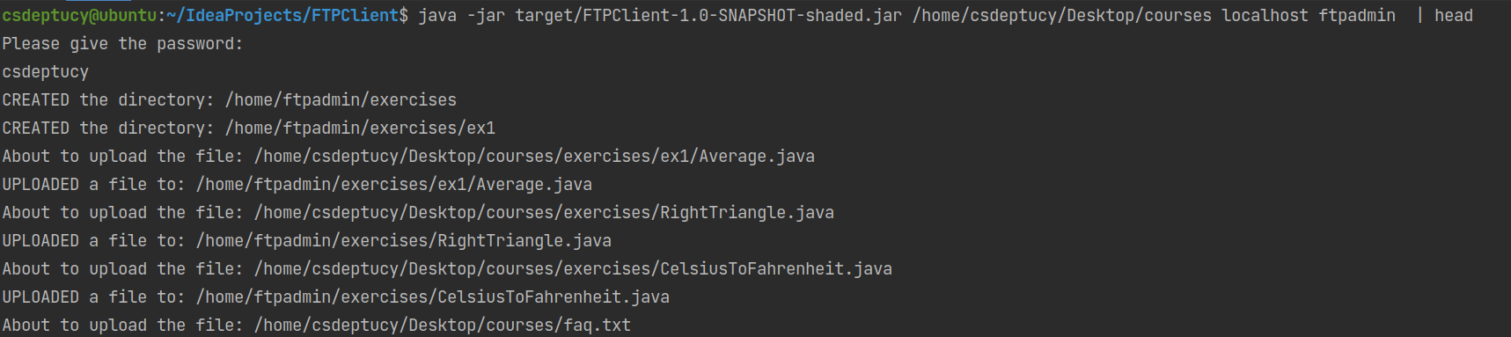
Δημιουργία Uber Jar χρησιμοποιώντας plugins – Προσθήκη plugins
Προσθέτουμε το πιο κάτω plugin στο pom.xml αρχείο:
If we compile again :
mvn clean compile package
and then run with:

Slide 22
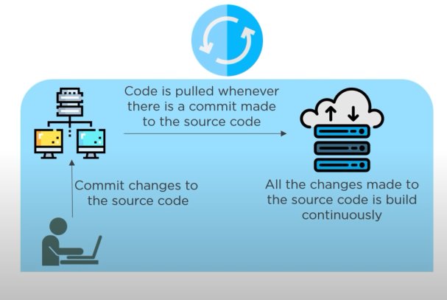
Τι είναι το Jenkins
To Jenkins είναι ένας CI Server (Continuous Integration Server) ανοιχτού πηγαίου κώδικα ο οποίος είναι γραμμένος σε Java και που οργανώνει και πραγματοποια μια σειρά από ενεργείες για να επιτευχθεί η συνεχής ενσωμάτωση (Continuous Integration ) με αυτοματοποιημένο τρόπο.
Η Jenkins υποστηρίζει τον πλήρη κύκλο ζωής ανάπτυξης λογισμικού όπως κατασκευή , δοκιμή και τεκμηρίωση.
Notes:
Η συνεχής ενσωμάτωση (Continuous Integration ) είναι μια πρακτική ανάπτυξης λογισμικού όπου τα μέλη μιας ομάδας ενσωματώνουν (integrate) την δουλειά τους πολύ συχνά (κάθε μέλος τουλάχιστον μια φορά την μέρα ) . Κάθε ενσωμάτωση (integration ) επαληθεύετε αυτόματα (αφού γίνει πρώτα build ) μέσω test για να εντοπισθούν σφάλματα όσο το δυνατόν πιο γρηγορά .

Slide 23
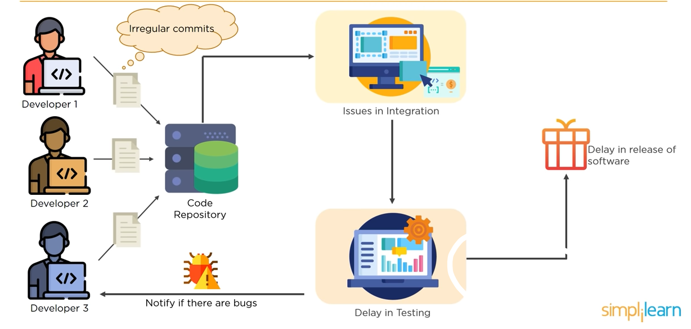
Πως ήταν η ζωή πριν το Jenkins
Notes:
Έστω ότι υπάρχουν 3 Developers οι οποίοι γράφουν κώδικα και κάνουν commit αυτό τον κώδικα σε κάποιο repository και ο καθένας τρέχει στο κώδικα του τα δικά του unit test .
To πρόβλημα όμως είναι πως τα commits πως στέλνονται στο repository δει είναι σταθερά (consistent) αφού οι developers βρίσκονται σε διαφορετικά μέρη του κόσμου . Αυτή η αστάθεια δημιουργα θέματα στην ενσωμάτωση που αυτό με την σειρά του έχει σαν αποτέλεσμα να υπάρχει καθυστέρηση στο έλεγχο του προϊόντος και στην έκδοση του

Slide 24
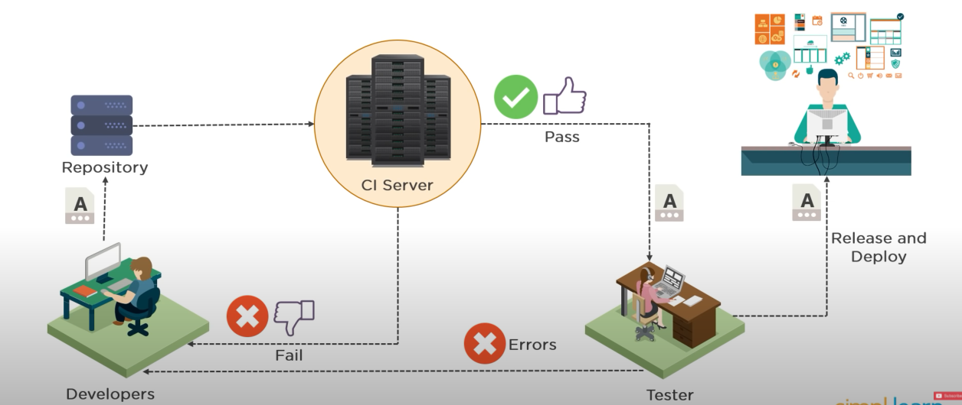
Πως βοήθησε το Jenkins
Notes:
Η λύση στο προηγούμενο πρόβλημα της ασυνέπειας βρίσκεται μέσα από τον τρόπο λειτουργίας του Jenkins όπου κάθε φόρα που κάποιος προγραμματιστής κάνει commit κάποιο κομμάτι κώδικα στο repository αυτό αποθηκεύεται σε κάποιο continuous integration server όπου και γίνετέ build μέσω maven . Ακολούθως περνά από κάποια standard test τα οποία αν περάσει πάει στον tester ο οποίος πραγματοποια κάποιους επιπλέων ελέγχους , αν περάσει και αυτούς τους ελέγχους σημαίνει ότι το κομμάτι κώδικα που αναρτήθηκε είναι εντάξει , με αυτό τον τρόπο ότι είναι αναρτημένο στο repository είναι ορθό , αυτό γίνετέ κάθε φορά που κάποιός developer κάνει κάποιο commit με αποτέλεσμα να λύνετε το πρόβλημα της ασυνέπειας . Αν αποτύχει σε κάποιο από τα δυο κομμάτια των ελεγχων τότε ο κώδικάς επιστρέφετε στον developer

Slide 25
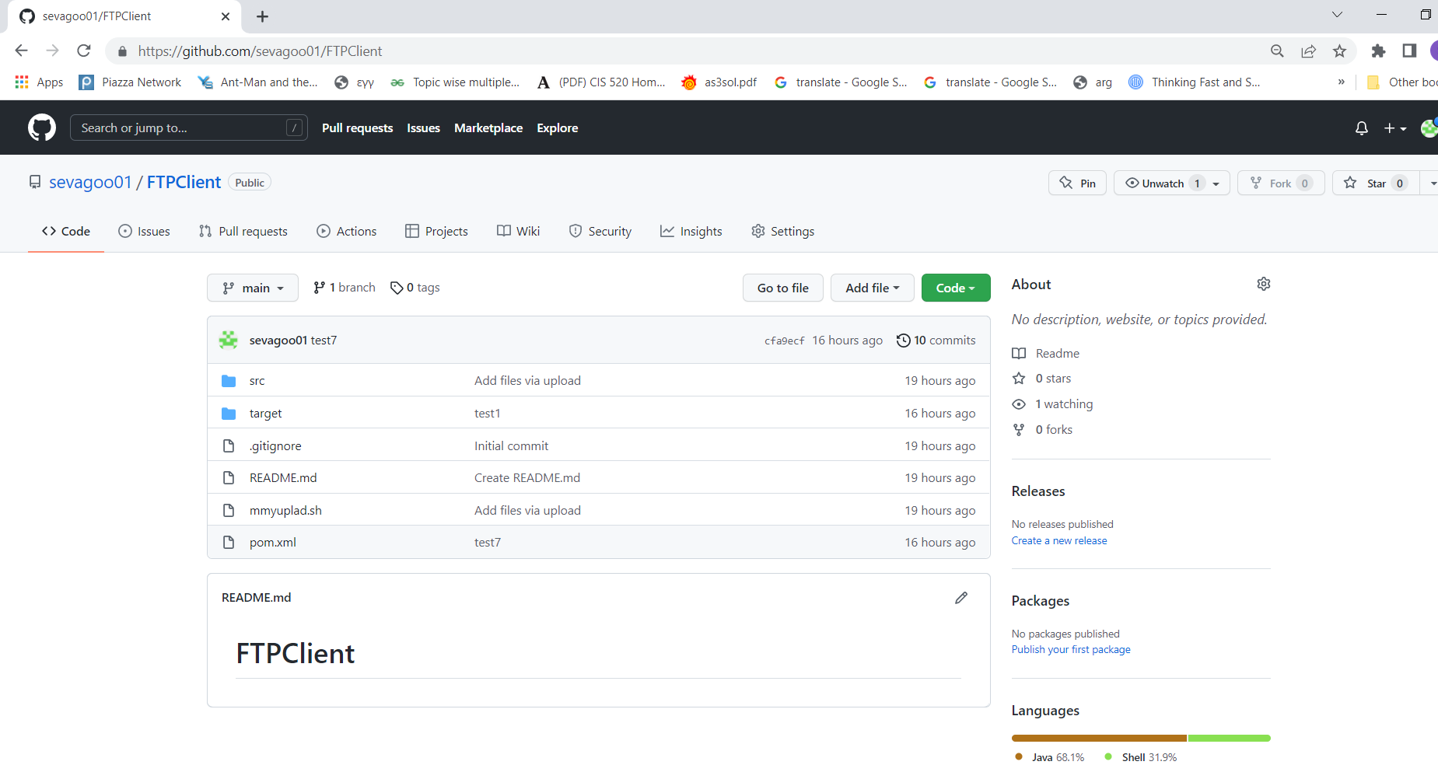
Maven Project on github
URL: https://github.com/sevagoo01/FTPClient
Notes:
Tora tha sas diksume poia einai I diadikasia gia na kanoume build ena maven project pou vriskete anevasmeno se ena repository sto github me to Jenkins.

Slide 26
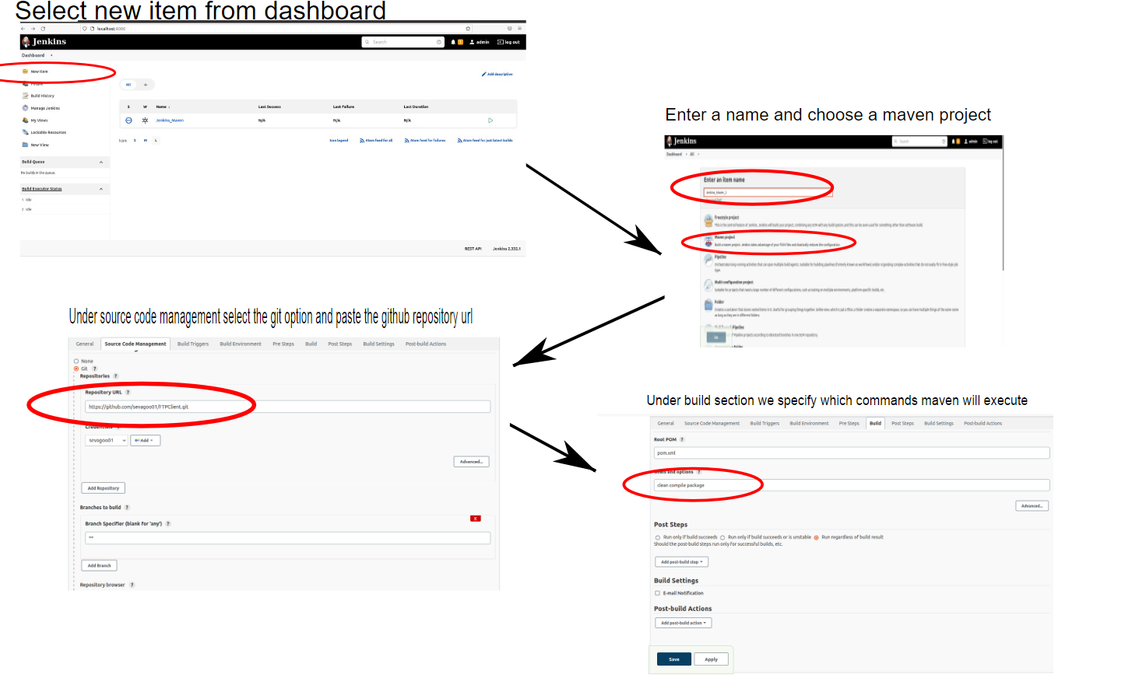
Maven and Jenkins Integration
Notes:
Arxika prepi na sindethume me to Jenkins kai sto dashboard tou Jenkins na epileksume new item gia na dimiourgisume ena neo job. Akolouthos epilegume Maven Project kai dinume ena onoma se avto to job. Stin 3i eikona mporoume na doume oti kato apo to source code management section , epilegume to option kai git kai pliktrologume to github url tou project mas. Telos mporoume na doume oti leme sto maven poies entoles na ektelesi oi opoies einai to clean compile kai package.

Slide 27
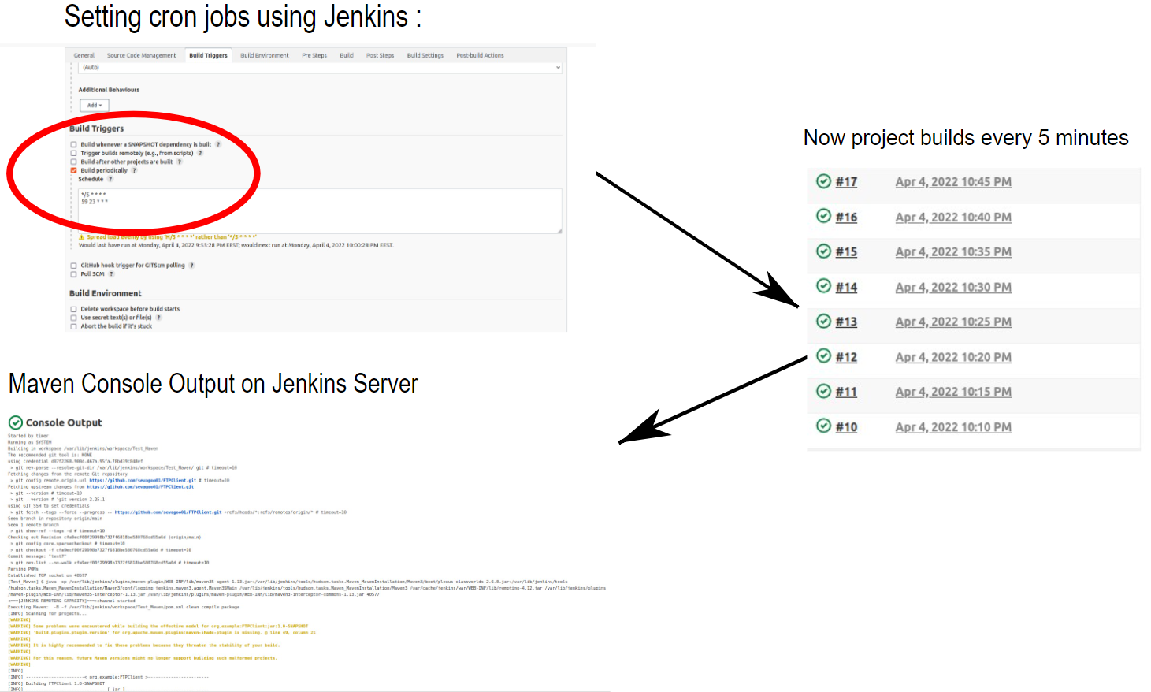
Notes:
Epiprostheta to Jenkins sou dini ti dinatotita na dimiourgisis kai cron jobs. Opos mporoume na doume apo tin proti eikona leme sto Jenkins na kani build to project mas kathe 5 lepta. Diladi mas epitrepei na dimiourgume cron jobs akrivos opos ta eidame sto mathima. Telos mporoume na doume oti ontos ekteleite kathe 5 lepta to build kai episis stin 3i eikona, na doume kai ta apotelesmata tou maven an to epithimume.

Slide 28
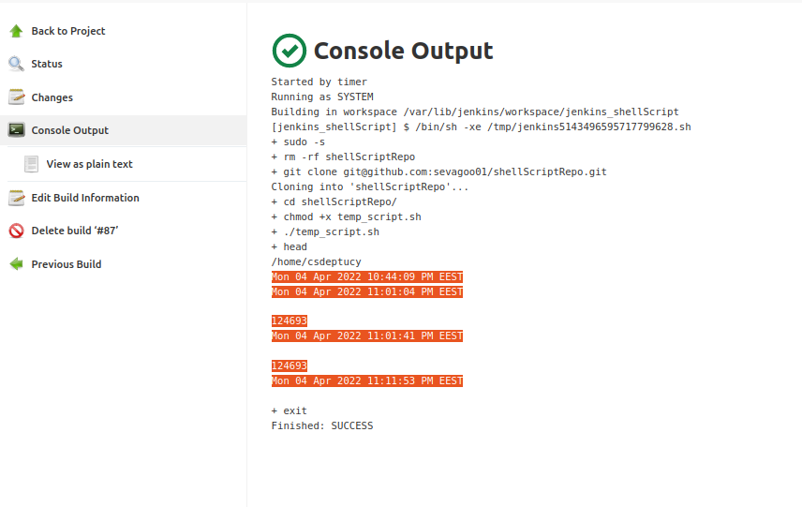
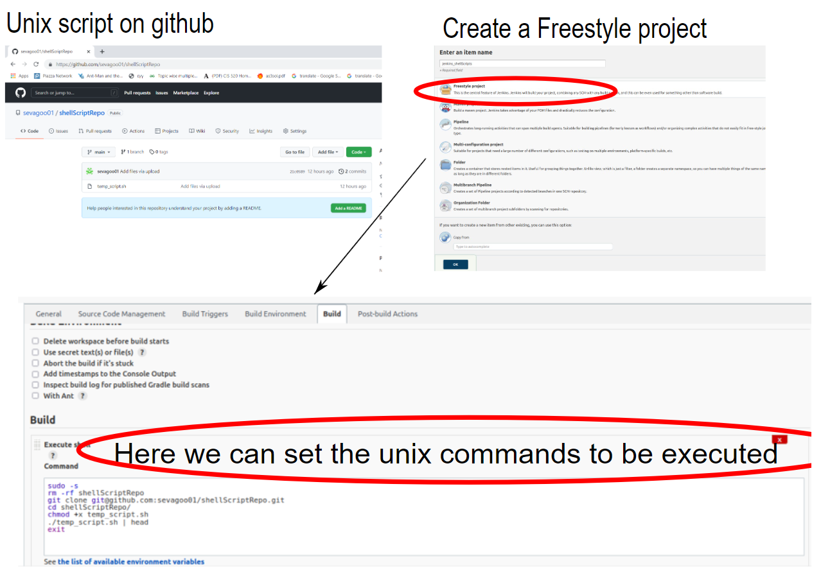
Jenkins με διασύνδεση github για εκτέλεση unix scripts
Notes:
Tora pame na doume mporoume na treksoume shell scripts xrisimopoiontas to Jenkins me diasindesi github gia continuous integration. Gia na to kanoume avto dinoume ena onoma kai epilegoume freestyle project:
Akolouthos kato apo to build section mporoume na pliktrologisume entoles tou bash. Sto paradigma pou fenete sti diafania exoume ena script to opoio kani clone ena github repository , katevazi ena shell script kai sti sinexia to ekteli.

Slide 29
Τι είναι το Gradle
Το Gradle είναι ένα εργαλείο ανοικτού πηγαίου κώδικα το οποίο συμβάλει στο αυτόματο χτίσιμο εφαρμογών οι οποίες μπορεί να είναι γραμμένες σε μια εκ των Java , Scala, Android, C/C++ και Groovy .
Τέλος το εργαλείο είναι τόσο διαδεδομένο αφού συνδυάζει τα πλεονεκτήματα τόσο του Ant όσο και του Maven (αντίστοιχα building tools ) και μειώνει τα μειονεκτήματα και των δυο
Notes:
-Το Gradle είναι τόσο διαδομένο αφού εκτός ότι παρέχει την δυνατότητα για αυτόματο χτίσιμό σε 5 γλώσσες μπορεί να παρέχει την κατασκευή, δοκιμή και ανάπτυξη λογισμικού σε διάφορες πλατφόρμες
-

Slide 30
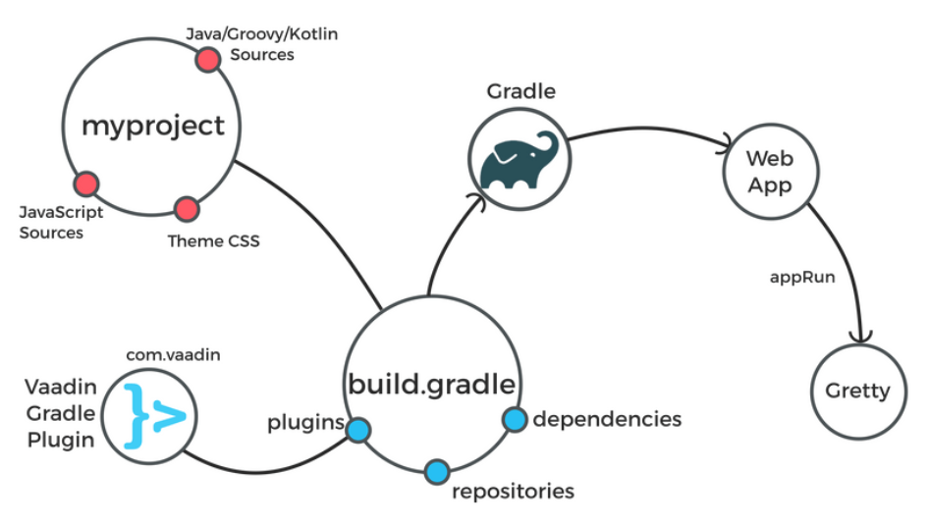
Πως δουλεύει το Gradle
Notes:
-Το Gradle βασίζετε σε μεγάλο βαθμό στο build.gradle ( θα εξηγηθεί μέσω παραδείγματος για το ftpClient) το οποίο αναφέρει τι πρέπει να γίνει ωστε να γίνει σωστά το κτίσιμο του project
-Το build.gradle περιέχει τα dependencies που πρέπει να κατέβουν καθώς και κάποια task για να αυτοματοποιηθούν κάποιες εργασίες.
-Κάθε task είναι ένα κομμάτι από την εργασία οπού αποτελεί το χτίσιμο και αυτές οι εργασίες μπορεί να είναι η δημιουργία του Jar , του Javadoc καθώς και το να γίνουν compile ένας αριθμός από κλάσεις .
-Συνήθως τα task όμως ορίζονται σαν plugins έτσι ώστε να μην χρειαστεί να τα γράψουμε εμείς στο build .gradle
-Ακολουθεί παράδειγμα όπου το task ορίζετε ρητά και παράδειγμα οπού ορίζετε σαν plugin
το οποίο θα εξηγηθεί στην συνέχεια μέσα από το παράδειγμα του FTPClient

Slide 31
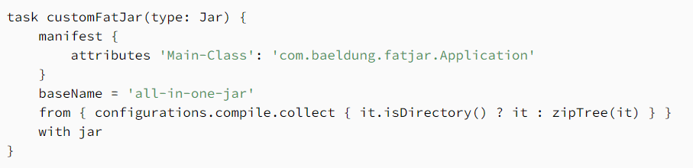
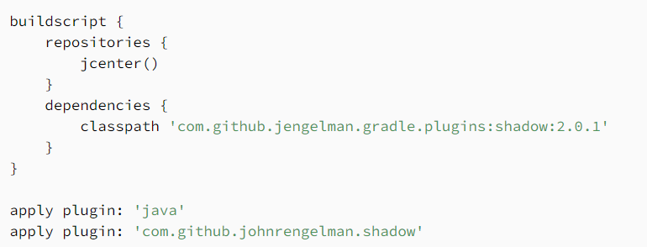
Task vs Plugin
Notes:
Βλέπουμε ένα παράδειγμα όπου θέλουμε να δημιουργηθεί ένα jar file και δυο πιθανούς τρόπους μέσω plugin και μέσω task

Slide 32
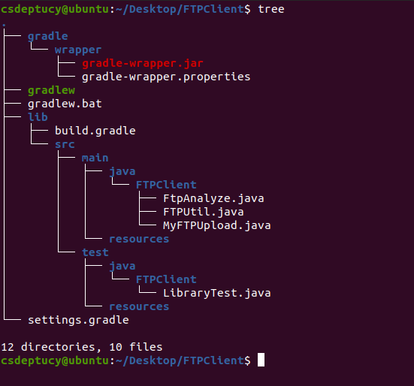
Gradle Project Directory Structure
Notes:
Όταν δημιουργούμε ένα grandle project οι πιο πάνω κατάλογοι δημιουργούνται αυτόματα το build.gradle εξηγήθηκε προηγούμενος
Το grdle-wrapper.jar είναι ένα jar που χρησιμοποιείται σαν gradle wrapper
To gradle-wrapper.properties περιέχει ιδιότητες για να διαμορφώσουμε το wrapper
To gradlew είναι ένα wrapper script για unix os και το gradlew.bat είναι το αντοιστοιχο για windows
To settings script είναι για να διαμορφοσουμε το build.gradle

Slide 33
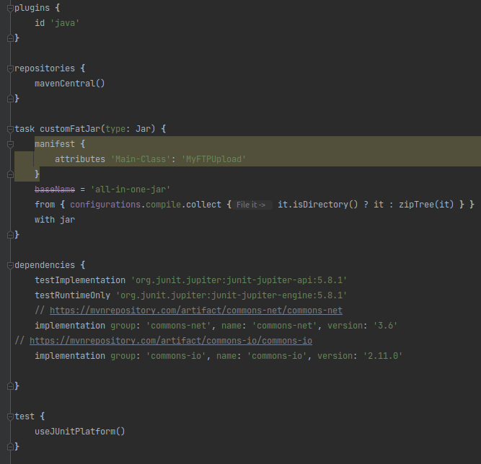
Τι είναι το build.gradle (build αρχείο)
To build.grandle είναι το πιο σημαντικό αρχείο στο Gradle . Για να γίνει το κτίσιμο του project εκτελείτε η εντολή gradle build η οποία αναζητά για το αρχείο build.gradle το οποίο βρίσκεται στον τρέχων κατάλογο . Αυτό το αρχείο είναι ένα build script το οποίο ορίζει το project , τα dependencies και τα task που πρέπει να εκτελεσθούν .
Ο χώρος όπου δηλώνονται τα plugin εδώ εφαρμόζεται το plugin για την γλώσσα Java
Εδώ οπού τοποθετούνται τα repositories στην περίπτωση μας γίνεται χρήση του mavenCentral για να γίνετε επίλυση των dependencies
Ένα task το οποίο είναι υπεύθυνο για την δημιουργία του jar file
Εδώ τοποθετούνται τα dependenices για τις βιβλιοθήκες στην περιπτώση μας χιάστηκαν τα commons-io και τα commons-net
Εδώ δηλώνονται τα test που θα γίνουν που θα είναι μέσω Junit

Slide 34
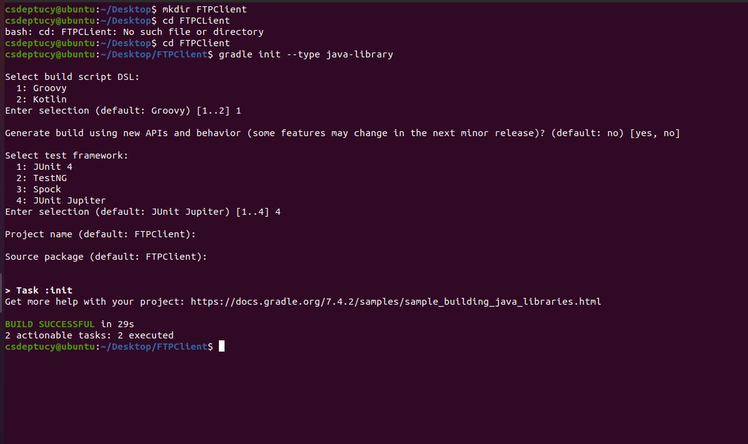
Υλοποίηση FTP Client με Gradle
Notes:
Για να δείξουμε τις δυνατότητες του εργαλείου Gradle υλοποιήσαμε ένα FTP Client πρόγραμμα που γίνεται build με Gradle.
Σε αυτή τη διαφάνεια μπορούμε να δούμε πως μπορούμε να δημιουργήσουμε ένα Gradle project από το command line με την εντολή που φένεται στην 1η εικόνα, ακολούθως δημιουργείται μια ιεραρχία φακέλων ακριβώς όπως την περιγράψαμε προηγουμένως και τέλος δείχνουμε το build.gradle αρχείο που παράγεται το οποίο επίσης μοιάζει με αυτό που δείξαμε ήδη.

Slide 35

Προσθήκη απαραίτητων dependencies χρησιμοποιώντας Gradle
Notes:
Επίσης στης δυνατότητες του εργαλείο μπορούμε να δούμε ποσό εύκολα μπορούν να κατιαβουν και να εγκατασταθούν οι απαραίτητες βιβλιοθήκες για να χτιστεί το project και σε αυτό το παράδειγμα χρησημοποθηκε το ftp client .
Παρουσιαζεται ότι οντως καταιβηκαν τα dependencies

Slide 36
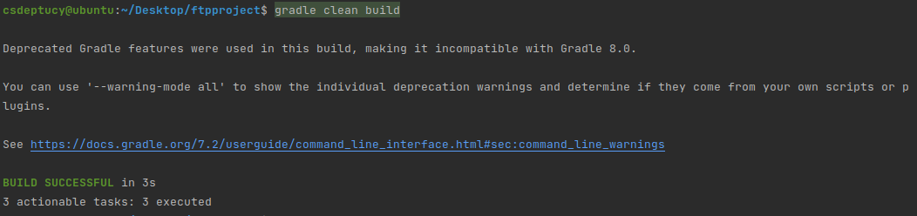
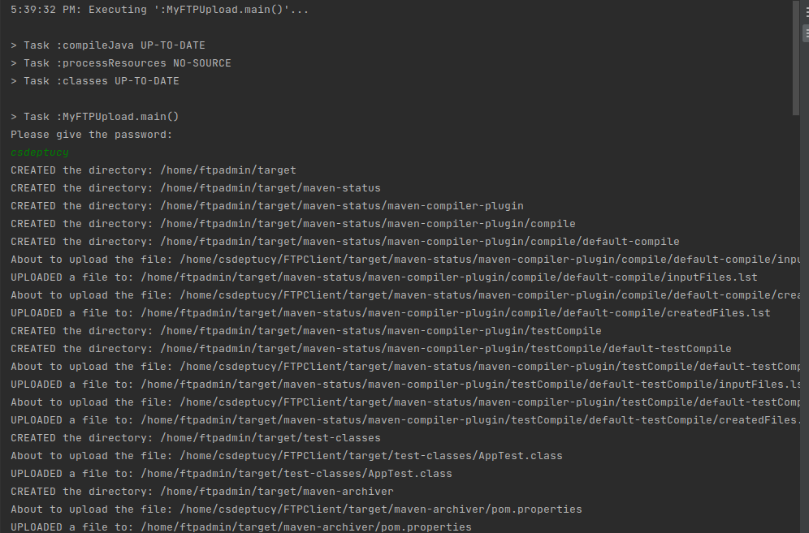
Πως να τρέξουμε την εφαρμογή μας
Notes:
Τέλος για να δείξουμε την δυνατότητα του εργαλείο παρουσιάζουμε τον τρόπο που γίνετε build n και τα αποτελέσματα εκτέλεσης

Slide 37
Συμπεράσματα υλοποιήσεις
Κατά την διάρκεια της παρουσίασης προγραμματισμένες δυο προγράμματα το ένα ήταν το Hello Word ώστε να γίνει μια μικρη εισαγωγή
Aκολουθως υλοποιήθηκε η δεύτερη προγραμματιστική εργασία μέσω της οποίας παρουσιάσαμε της δυνατότητες των εργαλείων Gradle , Maven και Jenkins .
Tα προγράμματα είναι γραμμένα σε Java , οι συνολικές γραμμες είναι 282
Χρειάστηκαν γύρω στις 2 μέρες για την υλοποίηση του
Ένα πρόβλημα που συναντήσαμε έχει να κάνει με το χώρο που καταλαμβάνει το gradle κατά την εγκατάσταση αλλά και με την δυσκολία δημιουργίας των task στο build.gradle

Slide 38
Maven vs Gradle
MAVEN | GRADLE
Το Μaven δίνει έμφαση στην ανάπτυξη μιας εφαρμογής εντός κάποιου deadline | Το Gradle εστιάζει στην ανάπτυξη εφαρμογών προσθέτοντας επιπλέων λειτουργίες.
Το Maven χρησιμοποιεί Extensible Markup Language ή XML για να δημιουργήσει την δομή του έργου. Επίσης χρησιμοποιεί ένα αρχείο XML για να δηλώσει το έργο και τις εξαρτήσεις (dependencies) του. | Το Gradle δεν χρησημοποιά ένα XML αρχείο για να δηλώσει το έργο αλλά μια γλώσσα που βασίζεται σε Groovy για την δημιουργία της δομής του project
Το Maven υποστηρίζει την ανάπτυξη σε γλώσσες όπως η Scala, η C# και η Ruby | Το Gradle υποστηρίζει την ανάπτυξη σε γλώσσες όπως Java, C, C++ και Groovy.
Το Maven παρέχει περιορισμένο αριθμό παραμέτρων. Μπορεί να εξυπηρετήσει περιορισμένο αριθμό προγραμματιστών και δεν είναι ιδιαίτερα προσαρμόσιμο. | Το Gradle είναι εξαιρετικά προσαρμόσιμο και παρέχει μια μεγάλη συλλογη περιβαλλόντων ανάπτυξης.
Το Maven έχει πιο built time , καθώς δεν χρησιμοποιεί build-cache, πράγμα που σημαίνει ότι δεν δημιουργεί τοπικά προσωρινά αρχεία κατά τη δημιουργία λογισμικού, επομένως χρησιμοποιεί άφθονο χρόνο. | Το Gradle αποδίδει καλύτερα από το Maven, καθώς λειτουργά μόνο σε task που έχουν αλλάξει αυτό γίνετε για να επιτευχθεί καλύτερη απόδοση.

Slide 39
Ποτέ χρησιμοποιούμε το Maven και ποτέ το Gradle
Τόσο το Maven όσο και το Gradle είναι εργαλεία για αυτόματο χτίσιμο εφαρμογών παρόλα αυτά σε κάποιες περιπτώσεις είναι προτιμότερη η επιλογή του Maven και σε κάποιες είναι προτιμότερη η επιλογή του Gradle .
Το Maven είναι εξαιρετικό για μικρά έργα , και πρέπει να επιλέγεται όταν είναι προτιμητέα η διατήρηση των εξαρτήσεων(dependencies) , η συνέπεια και η μεγάλη προσθήκη plugins .
Από την άλλη το Gradle είναι εξαιρετικό για μεγάλα έργα , και πρέπει να το χρησιμοποιούμε όταν η ευελιξία, η ευκολία χρήσης, και η ταχύτητα είναι σημαντικές.

Slide 40
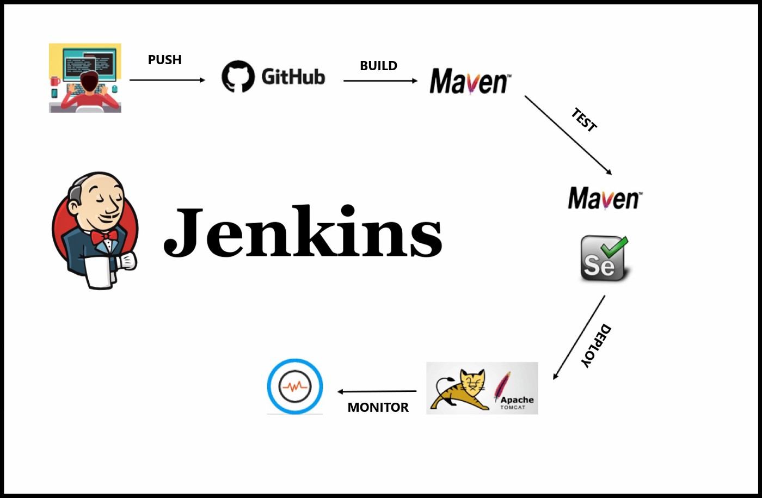
Ποτέ χρησιμοποιούμε τo Jenkins
To Jenkins είναι χρήσιμο όταν το Software πρέπει να σπάσει σε κομμάτια οπού στην κατασκευή τους θα λάβουν μέρος πολλοί Developers
Επίσης χρησιμοποιείται για αυτοματοποιημένες δοκιμές των builds σε DevOps μιας και δουλεύει με βάση την συνεχή ενσωμάτωση .
Notes:
Το DevOps είναι ο συνδυασμός πρακτικών και εργαλείων που αυξάνει την ικανότητα ενός οργανισμού να παρέχει εφαρμογές και υπηρεσίες με υψηλή ταχύτητα:

Slide 41
References
[1]: https://itfromzerotohero.files.wordpress.com/2016/02/how-maven-works.jpg
[2]: https://www.simplilearn.com/tutorials/gradle-tutorial/gradle-vs-maven?source=sl_frs_nav_playlist_video_clicked
[3]:https://www.javatpoint.com/gradle-build
[4]:https://spring.io/guides/gs/gradle/
[5]:https://www.baeldung.com/gradle-source-sets
[6]:https://www.youtube.com/watch?v=LFDrDnKPOTg&ab_channel=Simplilearn
[7] https://mkyong.com/maven/create-a-fat-jar-file-maven-shade-plugin/

